Slide 1
Einführungsveranstaltung: 13.06.2012
Unternehmen, Vertrieb & Referenzen

Slide 2
LANCOM Systems Übersicht
Unternehmen
Vertrieb
Referenzen
Warum LANCOM?
Notes:
2

Slide 3





Unternehmen Historie
1991 Entwicklung der ersten ISDN- und LANCOM Bridge / Router- Produkte (ELSA GmbH, Aachen)
2002 Management Buy-Out des Geschäftsbereiches – Gründung der LANCOM Systems GmbH; die Dt. Telekom wird einer der ersten Kunden. Produktlinien sind Wireless LAN, Internet Access sowie Standortvernetzung
2005 Erste Schritte zur Internationalisierung: LANCOM eröffnet Vertriebsbüros im europäischen Ausland
2007 Umsatz erreicht die 20 Mio. Euro-Marke
2008 115 Mitarbeiter erwirtschaften 21,7 Mio. Umsatz, bei WLAN wächst LANCOM mit +23% deutlich stärker als der Markt
2009 LANCOM gewinnt eine Reihe angesehener Preise und Auszeichnungen, Umsatz steigt auf 23,8 Mio. Euro (+9,7%)
2010 Neue 300 Mbit/s WLAN Produktfamilie, Einstieg in den VDSL- und 3G/4G-Markt, Umsatz: 26 Mio. EUR
2011 Mehr als 20 neuen Produkten im Router-Bereich, inkl. Industrie- und Outdoor Versionen, Verkauf des 1.-Mio. Produktes, Anzahl der MA beträgt 140.

Slide 4
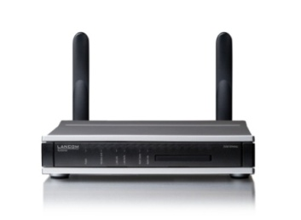
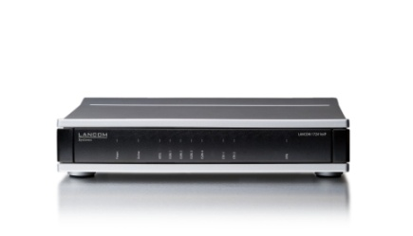
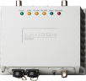

Unternehmen Positionierung
Marktposition*: Router: Platz 2 im deutschen Markt WLAN: Platz 2 im deutschen Markt als Hersteller: „Die deutsche Nr. 1“
Geschäftsmodell: Produktentwicklung in Deutschland, Fertigung vorwiegend in Deutschland; eigenes, einheitliches, modulares Betriebssystem; Vertrieb von Standardprodukten, projektspezifisches Customizing
**Quelle: GfK, Februar 2011: Umsatz WLAN / Router über Fachhandelskanal in Deutschland

Slide 5
Unternehmen Mission
Wir sind der führende deutsche Spezialist für Network Connectivity und WLAN
Mit unseren Network Connectivity- und Wireless LAN-Produkten bieten wir Unternehmen und Institutionen hochwertige Lösungen für eine sichere, schnelle und flexible Kommunikation bei höchster Verfügbarkeit.
Unseren Vertriebspartnern bieten wir ein innovatives und hochwertiges Produktportfolio in Verbindung mit einem umfassenden Beratungs-, Trainings- und Serviceangebot.
Mit „Connecting your business“ geben wir unseren Kunden und Partnern ein Versprechen, das unsere Handlungen jeden Tag bestimmt und auf das sie sich verlassen können.

Slide 6
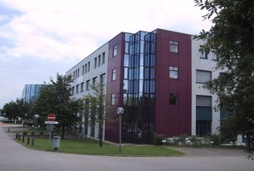
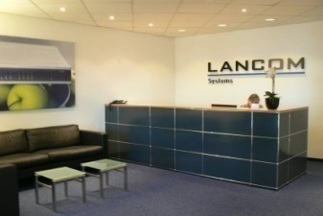
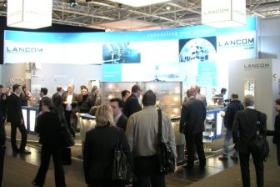
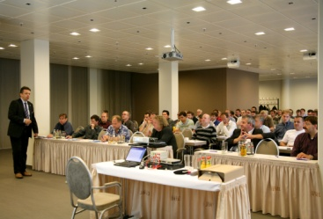
Unternehmen In Kürze….
Mitarbeiter:
z.Zt.140 Mitarbeiter
Fokus auf Entwicklung, Marketing, Vertrieb sowie Support und Training
Produktlinien:
Zwei Produktlinien: Network Connectivity und WLAN
Produkte im Feld: > 1.000.000 Stück
Standorte:
Würselen/Aachen (Zentrale)
München
Barcelona

Slide 7
Unternehmen Leitbild, Presse und Social Media
Leitbild der LANCOM Systems
Es beschreibt wer wir sind, was unsere Ziele sind und wie wir das machen
Werte, die wir festgeschrieben haben sind bspw. Qualität und Respekt (Ausdruck)
Pressekontakte
Ralf Koenzen als Geschäftsführer und Eckard Traber als Pressesprecher sind befugt, mit Pressevertretern zu sprechen
Bei Anfragen etc. bitte weiterleiten
Social Media
Es wurde für die Mitarbeiter ein kompakter Social Media-Guide entwickelt (Jeder wird noch einen bekommen)
Dieser ist eine Empfehlung für das „Mitmach-Web“

Slide 8

Unternehmen Prinzipien & Schwerpunkte
Klarer Fokus auf Entwicklung, Marketing, Vertrieb & Service
Fast 30% aller Mitarbeiter in F&E
Volle Kontrolle über Entwicklungsprozess dank des eigenen Betriebssystems LCOS
Exzellenter Pre-Sales Support durch eigenes FAE-Team
Projektvertrieb, Partnerbetreuung und -programme
Eigenes Support- & Training-Center mit hochqualifizierten Teams
Klarer Fokus auf B-to-B
Highend Produkte & Lösungen
Regelmäßige, kostenlose Updates & Upgrades für alle Produkte (=> Investitionsschutz)

Slide 9

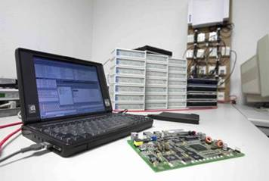

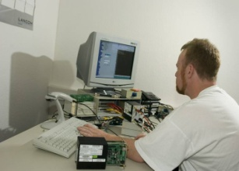

Unternehmen Produktentwicklung
Innovative und zuverlässige Produkte und Lösungen für Sprach- und Datennetzwerke
Entwicklung in Deutschland (Hard & Software)
Kundenspezifische Anpassungen und Funktionen in Großprojekten
Einheitliches und Hardware-unabhängiges Betriebssystem LCOS für alle LANCOM Router, Access Points und WLAN Controller
Einheitliche Bedienung und Konfiguration aller Produkte
Sicherung von Kundeninvestitionen durch Langzeitsupport für alle Produkte sowie kostenlose Updates

Slide 10
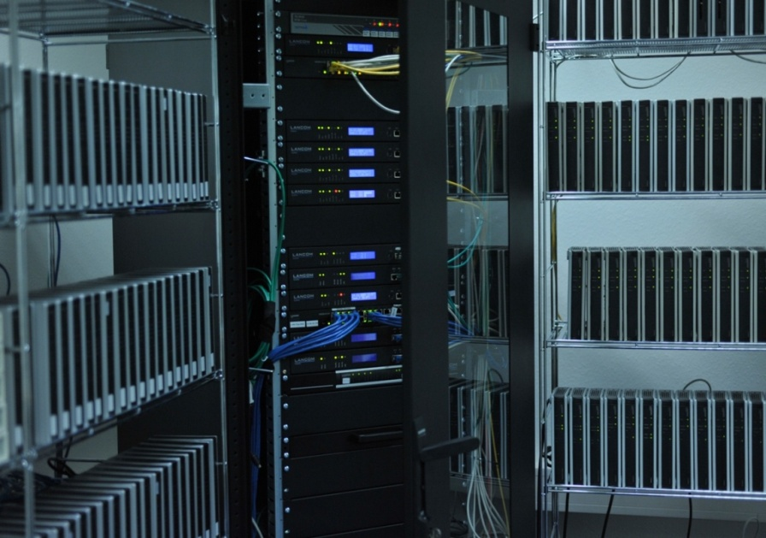

Unternehmen Qualitätssicherung
Eigenes Testzentrum
für Last- und “Real Life” Simulationen und Tests
bis zu 1.250 VPN Gegenstellen
bis zu 1.000 Access-Points am WLAN Controller
bis zu 3.000 WLAN Clients
Inkl. Backup- und Redundanzsituationen
Viele Kundenszenarien kurzfristig einricht- und simulierbar

Slide 11


Unternehmen Preise und Auszeichnungen (Auszug)
Wireless Broadband Innovation Awards 2009
LANCOM 1751 UMTS Finalist in der Kategorie „Best Wireless Broadband Security Innovation“
Innovationspreis-IT 2009
LANCOM OAP-310agn Wireless Kategoriesieger „Storage/Netzwerke“
Channel Champions 2009
LANCOM Sieger in der Kategorie „Telekommunikation“
2. Platz in der Kategorie „Netzwerke“
Preferred Vendor 2010 & 2011
LANCOM Sieger in der Kategorie „Telekommunikation“
2. Platz in der Kategorie „Netzwerke“

Slide 12
LANCOM Systems Übersicht
Unternehmen
Vertrieb
Referenzen
Warum LANCOM?
Notes:
12

Slide 13
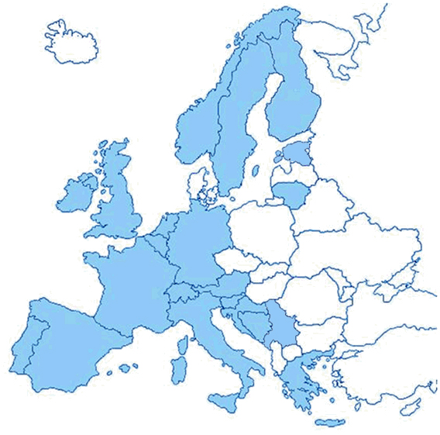
Vertrieb Vertriebsregionen Europa und Welt
Schweden
Finnland
Vertrieb
Estland
Büro
Norwegen
Litauen
Großbritannien
Zentrale Aachen (Würselen), Deutschland
Irland
Vertriebs- und Pressebüro München: D (Süd) – A – CH
Benelux
+ Israel + Australien + Neuseeland
Schweiz
Frankreich
Österreich
Slowenien
Portugal
Bosnien-Herzegowina
Serbien & Montenegro
Spanien
Italien
Griechenland
Kroatien
Notes:
13

Slide 14
Vertrieb Vertriebsmodell
LANCOM Distribution Sales
LANCOM
Channel Marketing
IT Distribution
Logistik
Marketing
Fachhändler Systemhäuser
K
U
N
D
E
N
LANCOM
Qualified Partner
Know How Lösungen Produkte
LANCOM Key Account / Projektvertrieb LANCOM Pre-Sales Support / FAEs
LANCOM Solution Partner
LANCOM Large Account Sales LANCOM Pre-Sales Support / FAEs
2-stufiges Vertriebsmodell über Distributoren & Fachhandel mit direkter Beratung & direktem Service
Über 6.500 Vertriebspartner

Slide 15





Vertrieb Kunden- und Fachhandelsunterstützung
LANvantage Partnerprogramm
Pre-Sales & FAE-Unterstützung
Seminare & Workshops im LANCOM Training Center
Zertifizierungen (LANCOM Certified Specialist)
LANCOM Support: lokal & kompetent

Slide 16
LANCOM Systems Übersicht
Unternehmen
Vertrieb
Referenzen
Warum LANCOM?

Slide 17





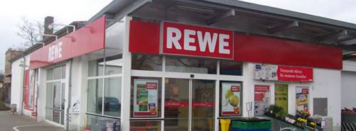
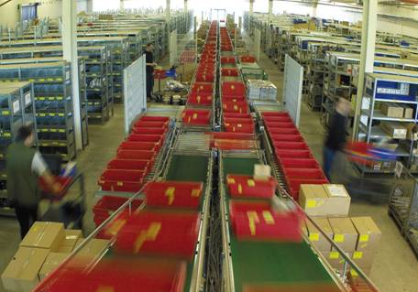
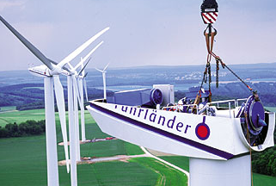
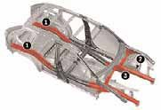
Referenzen Ausgewählte Projekte (1/3)
REWE Group
Vernetzung von 7.500 Filialen per VPN; Europas größte WLAN-Installation (> 25.000 Access Points)
The Cloud
WLAN Hotspots an mehr als 3.000 Standorten
Plus/Tengelmann
Vernetzung von 2.900 Filialen per VPN
Fuhrländer AG
Fernmonitoring und -wartung von ca. 30 Windparks per VPN
Thyssen Krupp Tailored Blanks GmbH
Aufbau einer drahtlosen Materialflusslösung mit L-54g Wireless Access Points

Slide 18





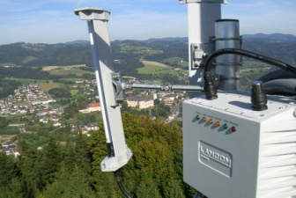
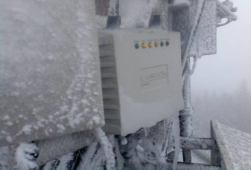
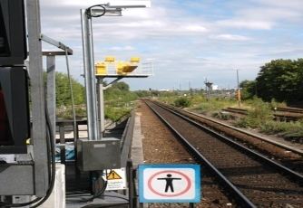

Referenzen Ausgewählte Projekte (2/3)
Linz AG
Richtfunk als „Letzte Meile“-Ersatz zur Breitbandversorgung ländlicher Regionen (ca. 20.000 Anschlüsse)
Signal Iduna
Vernetzung von rund 5.400 Filialen
S-Bahn Berlin
WLAN-basierte Zugabfertigung an ca. 160 Bahnhöfen und rund 700 Zügen (ca. 800 Outdoor Access Points)
Regio Kliniken
Controller-basiertes WLAN, elektronische Patientenakten (ca. 100 Geräte)
Studienkreis Nachhilfe
Vernetzung von rund 700 Schulen und Außendienstlern per VPN

Slide 19







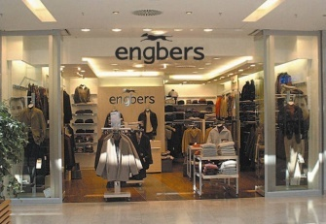
Referenzen Ausgewählte Projekte (3/3)
Google Deutschland
WLAN für 500 Nutzer beim Google Developer Day mit Controller-basierter Hotspot & VLAN Architektur, Indoor Access Points
Nul, Belgien (Projekt: „The Palm“, Dubai)
Kommunikation zwischen Baggerschiffen und der Zentrale mit WLAN Point-to-Point Verbindungen
Toll Collect
Verbindung zwischen Kontrollbrücken und Servicefahrzeugen mit WLAN Point-to-Point Verbindungen
Engbers
Landesweite Standortvernetzung mit VPN zur Verbesserung der Logistik

Slide 20
LANCOM Systems Übersicht
Das Unternehmen
Vertrieb und Kunden
Referenzen
Warum LANCOM?

Slide 21
Warum LANCOM? Vorteile für unsere Fachhändler
Höchste Qualität und Sicherheit „Made in Germany“
Ganzheitlicher und deutschsprachiger Support
Europäische Produkte für europäische Marktanforderungen
Fokus auf exzellente Kundenbindung und Investitionsschutz
Lebendiges LANvantage Partnerprogramm
Klares Bekenntnis zum Channel-Vertrieb
Attraktive Endkundenpreise und Channelmargen
Kundenspezifische Anpassungen in Projekten

Slide 22
Warum LANCOM? Vorteile für unsere Kunden
Höchste Qualität und Sicherheit „Made in Germany“
Exzellenter deutschsprachiger Support
Europäische Produkte für europäische Marktanforderungen
Kostenlose Software-Updates über viele Jahre hinweg (Investitionsschutz)
Einheitliche Produktkonfiguration durch eigenes Betriebssystem
Kundenspezifische Anpassungen in Projekten

Slide 23

Vielen Dank!
Wir wünschen Euch einen guten und erfolgreichen Start bei LANCOM!
LANCOM Systems GmbH Adenauerstraße 20/B2 52146 Würselen

